Slide 1
可视化
3张图表：两张Echarts柱形统计图，一张Gephi关系图
Echarts 1：绘制出所有视频中观看量top 10的视频的柱状图
Echarts 2：绘制出所有视频所涉及的话题（tags）中被涉及次数top 10
的tags的柱状图
Gephi：绘制出所有tags之间的关系图

Slide 2
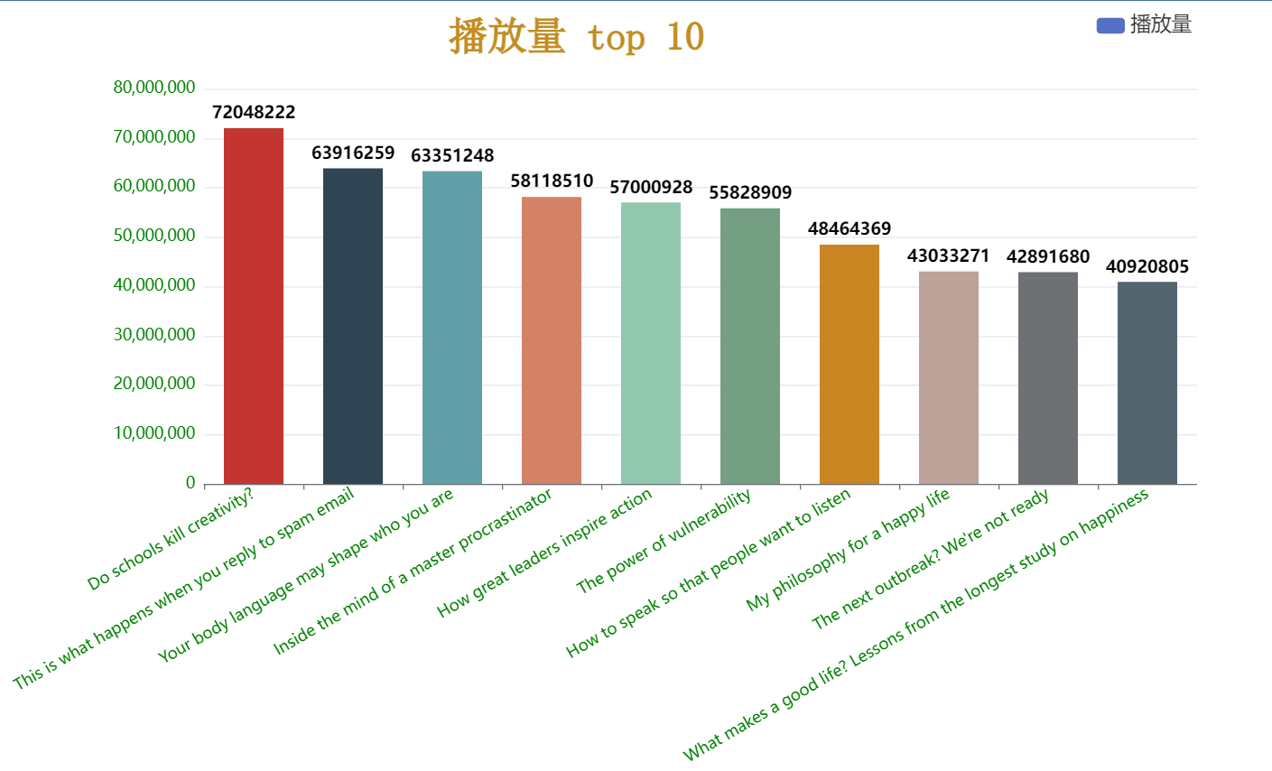
可视化
Echarts 1：

Slide 3
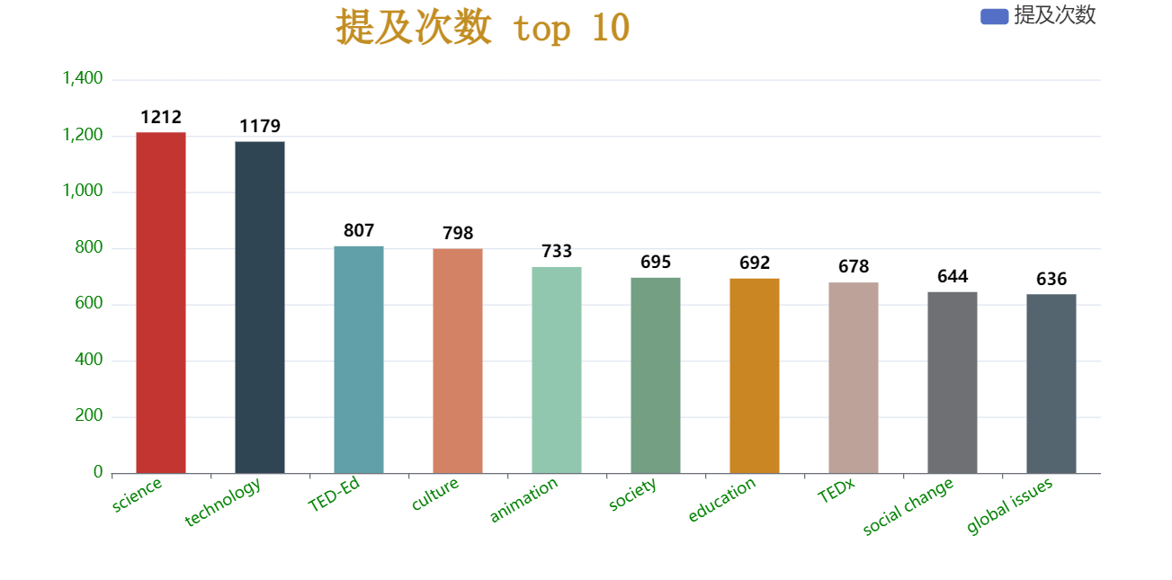
可视化
Echarts 2：

Slide 4

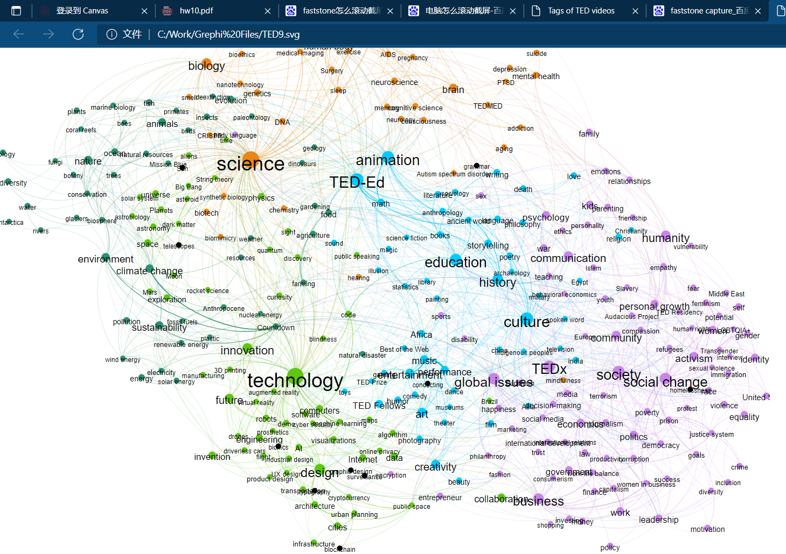
可视化
Gephi：

